Slide 1

Развитие отрасли обращения с отходами: региональные операторы – начало деятельности новой системы обращения с ТКО
Министр жилищно-коммунального хозяйства
Ростовской области
Андрей Федорович Майер

Slide 2

Создание системы
по средствам конкурсных процедур в зоне деятельности 8 МЭОКов определены региональные операторы, с которым заключены соглашения об организации деятельности по обращению с ТКО;
утвержден Порядок накопления ТКО (в том числе их раздельного накопления) на территории Ростовской области;
утверждены Правила осуществления деятельности региональных операторов по обращению с ТКО на территории Ростовской области;
утверждены нормативы накопления ТКО на территории Ростовской области.

Slide 3
Создание системы
Новочеркасский МЭОК
ООО «Экоград Н»
Миллеровский МЭОК
ООО «Экосервис»
Красносулинский МЭОК
ООО «Экострой-Дон»
Мясниковский МЭОК
ООО «ГК Чистый город»
Неклиновский МЭОК
ООО «Экотранс»
Сальский, Морозовский, Волгодонской МЭОК
ООО
«Эко Центр»

Slide 4
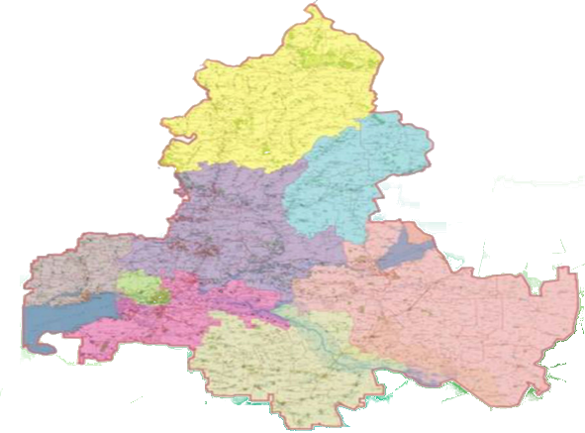
Зоны размещения МЭОК
1 - Новочеркасский
2 - Мясниковский
3 - Неклиновский
4 - Красносулинский
5 - Сальский
6 - Волгодонской
7 - Морозовский
8 - Миллеровский
8
7
4
3
2
1
6
5

Slide 5
Волгодонской МЭОК
Инвестор – ООО «Экоцентр»
В его состав войдут:
- сортировочные линии с оптическими датчиками;
- сепараторы (роторные, магнитные);
- площадка биокомпостирования для обработки органических отходов;
- полигон для размещения отходов, состоящий из 3 карт (1 под захоронение неутильной части ТКО; 2-3 карты для захоронения промышленных отходов).
- площадка для переработки крупногабаритных отходов - путем их шредирования;
- комплекс по переработке полимерных отходов.
На объекте работают 23 единицы техники

Slide 6
Сальский МЭОК
Инвестор – ООО «Экоцентр»
Принято решение о привязке разработанного проекта по строительству в Волгодонском МЭОК, который прошел государственную и экологическую экспертизы к земельному участку, определенному под строительство Сальского МЭОК.
Это позволит оптимизировать сроки строительства.

Slide 7
Мясниковский МЭОК
Инвестор – ООО «ГК Чистый город»
Сегодня 1 из планируемых к использованию земельных участков (15,7 Га) передан в аренду регоператору, 2 участок в стадии начала конкурсных процедур. Также передан в аренду земельный участок для размещения площадки временного накопление (4,9 Га). В ноябре планируется начало эксплуатации площадки.
Планируемый срок начала строительства комплекса 1 квартал 2019 года.

Slide 8
Морозовский МЭОК
Инвестор – ООО «Экоцентр»
Решено организовать на территории МЭОК станции перегрузки, использовав существующий, включенный в ГРОРО полигон, установив на нем мусоросортировочный комплекс, площадку биокомпостирования и брекитирования неутильной части отходов.
Параллельно оформляется земельный участок под размещение карт полигона.
В результате снизятся затраты на создание необходимой инфраструктуры и будет оптимизирован процесс обращения с ТКО.

Slide 9
Неклиновский МЭОК
Инвестор – ООО «Экотранс»
Инвестором приобретён земельный участок под размещение мусороперерабатывающих комплексов. Проведены публичные слушания. В июне завершены мероприятия по переводу категории земельного участка в земли промышленности. Параллельно ведётся разработка проекта и инженерные изыскания с завершением в 4 квартале 2018.
Строительно-монтажные работы - 2019 год.
При этом проводятся работы по организации площадки для перегрузки ТКО, и дальнейшей транспортировке на санкционированный полигон, до ввода в эксплуатацию вновь построенного комплекса.

Slide 10
Красносулинский МЭОК
Инвестор – ООО «Экострой-Дон»
Разработана проектно-сметная документация на строительство объекта. Проект получил положительное заключение государственной экологической экспертизы.
В связи получением замечаний Главгосэкспертизы, в настоящее время ведется работа по корректировке проекта.
Начало строительства планируется в I полугодии 2019 года.

Slide 11
Новочеркасский МЭОК
Инвестор – ООО «Экоград Н»
Разработана проектно-сметная документация на строительство объекта в Новоалександровском с.п. Азовского района. Проект получил положительное заключение государственной экологической экспертизы, утвержденной приказом Департамента Росприроднадзора по ЮФО.
В связи с выявленными обстоятельствами была проведена корректировка проекта, планируется проведение публичных слушаний.

Slide 12
Миллеровский МЭОК
Инвестор – ООО «Экосервис»
В настоящее время инвестором, совместно с проектировщиком, проводится работа по перепривязке имеющегося аналогичного проекта по строительству комплекса в Новоалександровском с.п. Азовского района на земельный участок в Мальчевском с.п. Миллеровского района.
После завершения данных работ проект будет направлен для получения государственных экспертиз.
Начало строительства планируется в 1 квартале 2019 года.

Slide 13
Часто задаваемые вопросы
1. Что делать юридическому лицу, у которого заключен договор на вывоз отходов с другой компанией?
Ответ:
Договоры, заключенные с иными лицами на сбор и вывоз ТКО, действуют до заключения договора с региональным оператором по обращению с ТКО. Договоры заключенные после начала деятельности регоператора с иными лицами – недействительны.

Slide 14
Часто задаваемые вопросы
2. Если не заключен договор с региональным оператором, должны ли платить за мусор?
Ответ:
Услугу по обращению с ТКО обязаны оплачивать все. Основанием для оплаты служит подписанный с Региональным оператором договор или квитанция на оплату в случае, если договор заключается посредством публичной оферты. Регоператор имеет право обратиться в суд с требованием о понуждении жителя к заключению договора. При этом задолженность по договору будет формироваться с момента начала оказания услуги.
В настоящее время в Правительстве РФ рассматривается вопрос о внесении изменений в кодекс административных правонарушений РФ о наказании за отсутствие вышеуказанных договор.

Slide 15
Часто задаваемые вопросы
3. На селе большой объем образования отходов от животноводства, растениеводства, строительных отходов. Будет ли региональный оператор организовывать обращение с данными видами отходов?
Ответ:
Законодательством не запрещено региональному оператору по обращению с ТКО заниматься обращением с другими отходами. Стоимость услуги определяется соглашением сторон отдельного договора, который может быть заключен с регоператорами.

Slide 16
Часто задаваемые вопросы
4. Какие отходы относятся к твердым коммунальным?
Ответ:
Понятие ТКО приведено в федеральном законодательстве от отходах в классификационном каталоге.

Slide 17
Часто задаваемые вопросы
5. Нужно ли проводить собрание в МКД и принимать решение для того, чтобы договоры на коммунальную услугу по вывозу мусора заключали с каждым жителем?
Ответ:
Если собственники квартир в МКД хотят заключить прямые договоры с Регоператором, они должны провести общее собрание собственников и проголосовать за это решение.

Slide 18
Часто задаваемые вопросы
6. Кто должен убирать мусор от контейнерной площадки?
Ответ:
В соответствии с законодательством бремя содержания контейнерных площадок несут в МКД собственники площадок, в иных случаях – органы местного самоуправления.
Региональный оператор – с момента погрузки.

Slide 19
Развитие отрасли обращения с отходами: региональные операторы – начало деятельности новой системы обращения с ТКО
Министр жилищно-коммунального хозяйства
Ростовской области
Андрей Федорович Майер

